Slide 1






L’infrastruttura del progetto
Sede di Catania
Marco Pappalardo, Simona Arriva
[marco.pappalardo | simona.arriva]@softwareengineering.it)
Software Engineering Italia S.r.l.
Evento di presentazione del progetto 3DLab-Sicilia, Online,
27 marzo 2021
Progetto 3DLab-Sicilia – N. 08CT4669990220

Slide 2





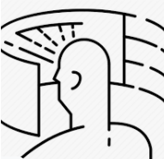
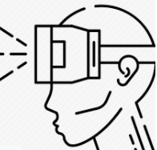



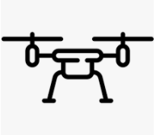




Dipendenze dei casi d’uso dagli elementi dell’infrastruttura
Turismo 4.0
UNESCO-VR
CoReV-Lab
ADnet
MONRAD
SIMAM
VCC
Casi d’uso
Elementi
dell’infrastruttura
(acquisizione - presentazione)
VR CAVE
Visori VR
Occhiali AR
Laser
Scanner
3D
Sistemi per
fotogrammetria
terrestre e aerea
Muografo
Video-
capillaro-
scopio
Archivio digitale
e computer

Slide 3
Indice
La Realtà Estesa e Virtuale
La VR CAVE di Swing:IT
I Dispositivi indossabili
L’Infrastruttura Software
Ambiti di Utilizzo del VR Lab

Slide 4
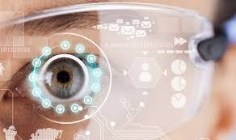

Visualizzazione Avanzata
Virtual Reality
Augmented Reality
Mixed Reality
Touchable Experiences
Holography
Innovazione nella Disseminazione
Comunicazione, SEO, SEM
Training Immersivo con VR/AR/MR
e-Health e Telemedicina
Project & Consortia Management
H2020 e Horizon Europe
Bandi Nazionali & Regionali

Slide 5
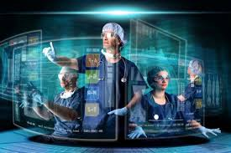
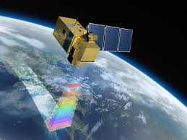
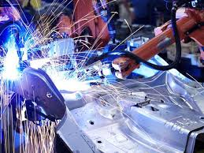
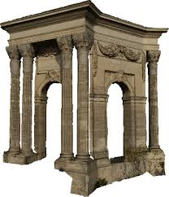


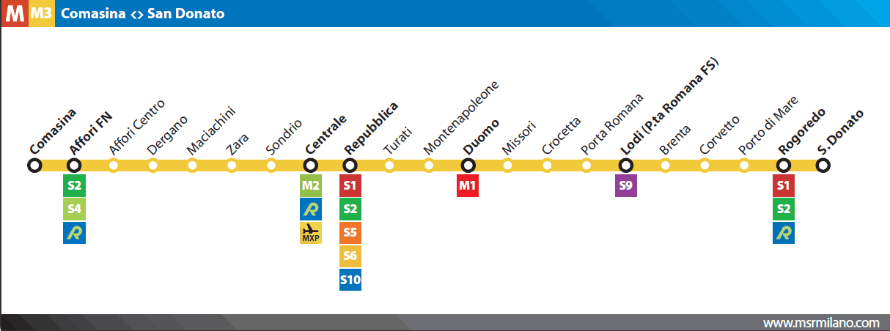
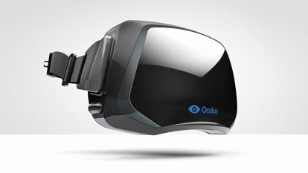
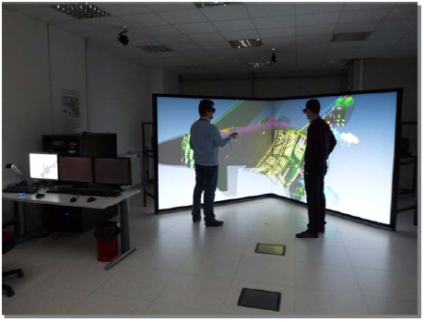
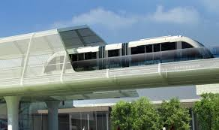
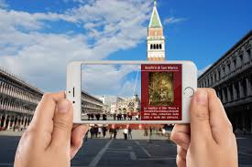

Slide 6

La Realtà Estesa e Virtuale

Slide 7
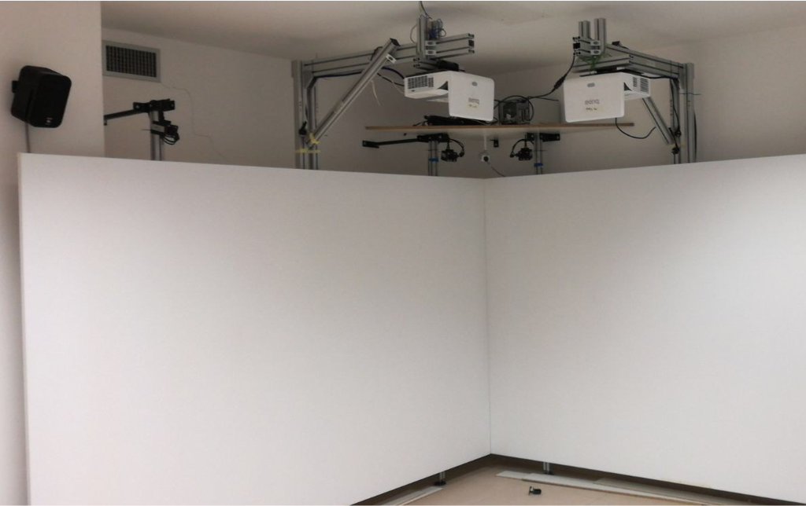
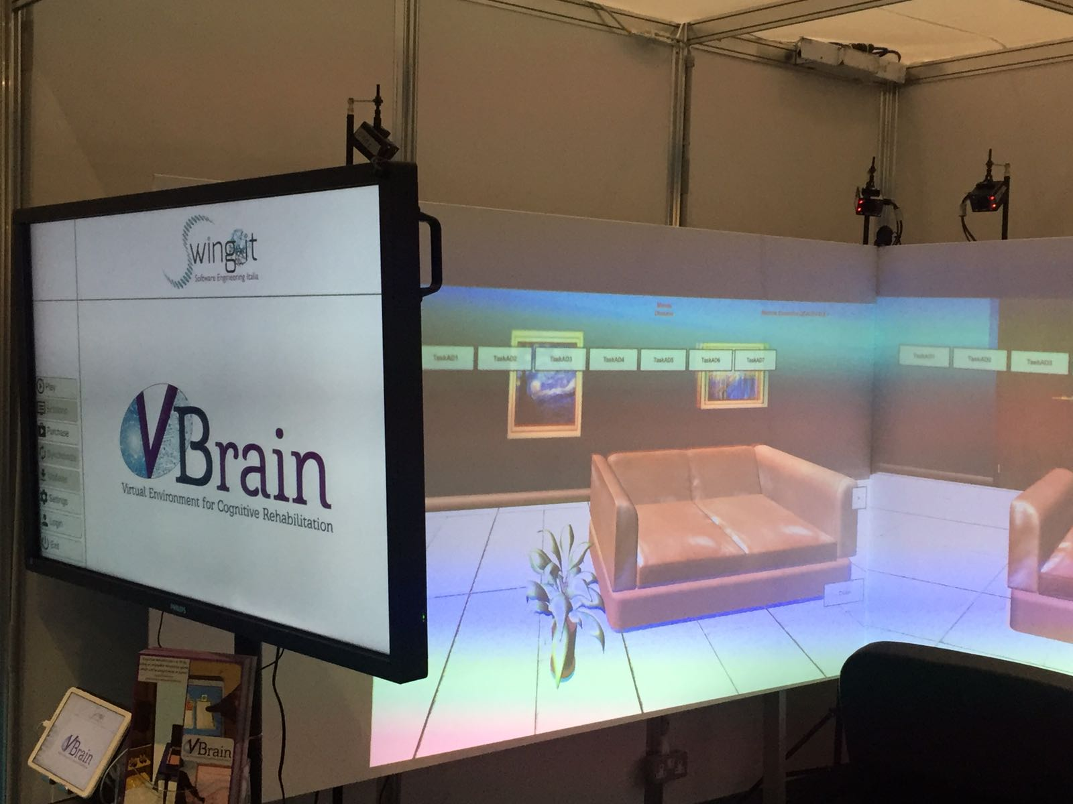
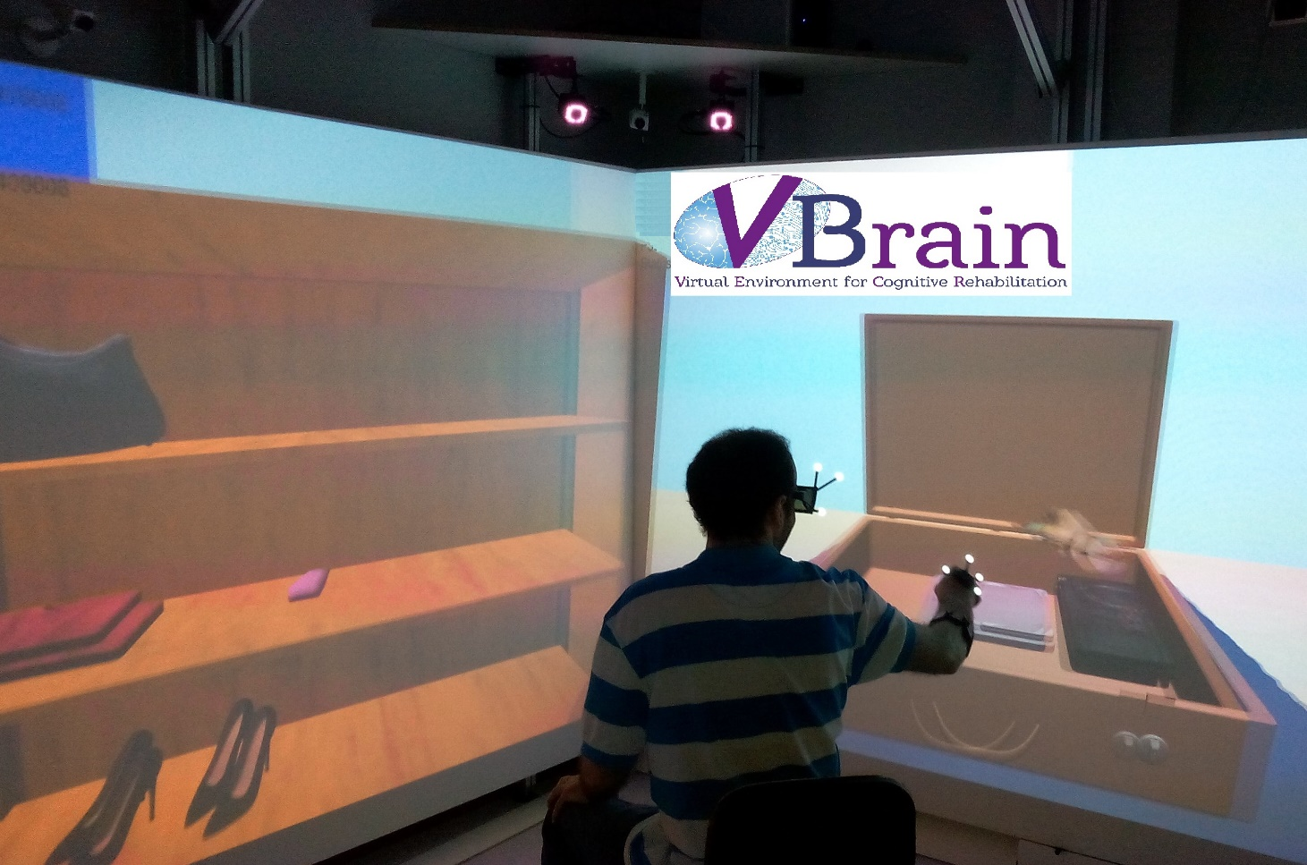
La VR CAVE di Swing:IT

Slide 8
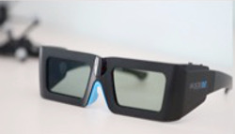
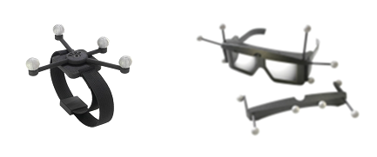
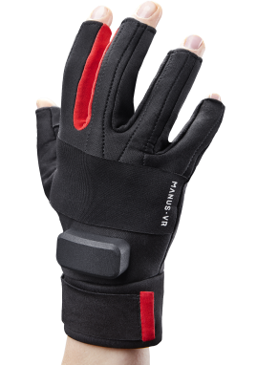
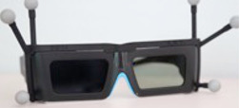
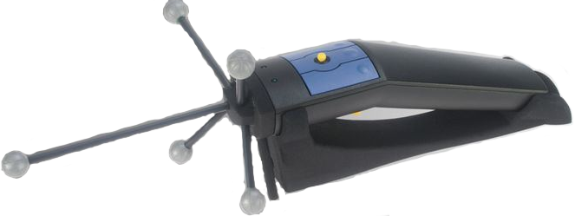
I Dispositivi indossabili

Slide 9
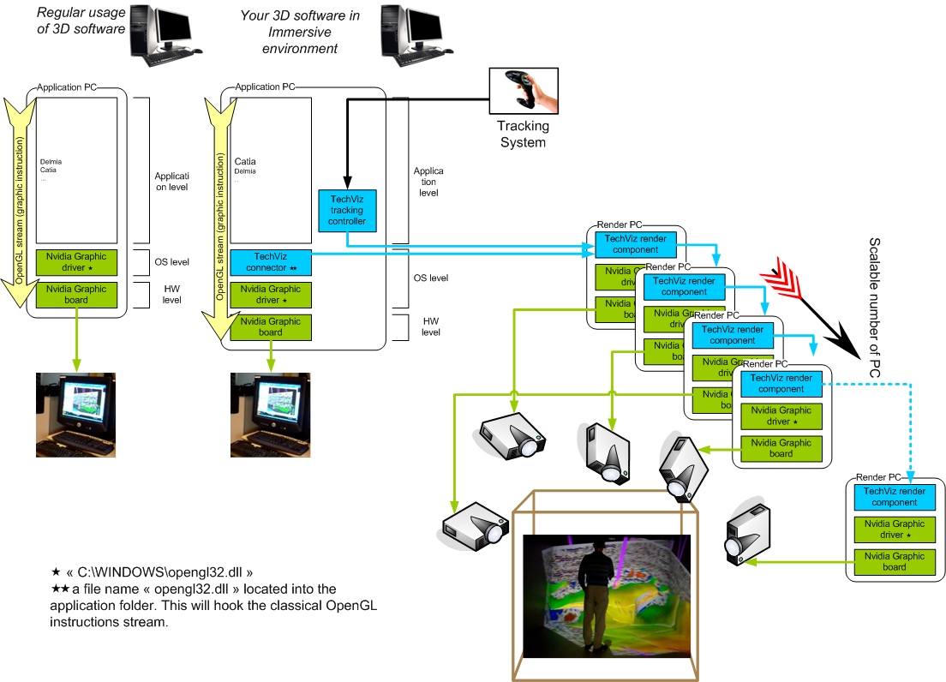
L’Infrastruttura Software

Slide 10
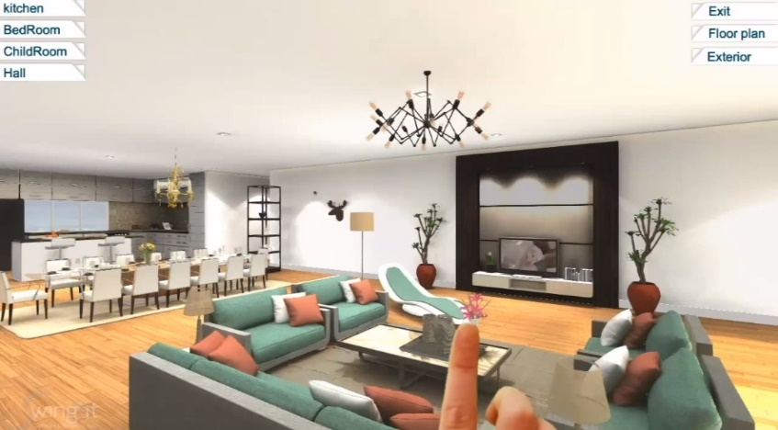
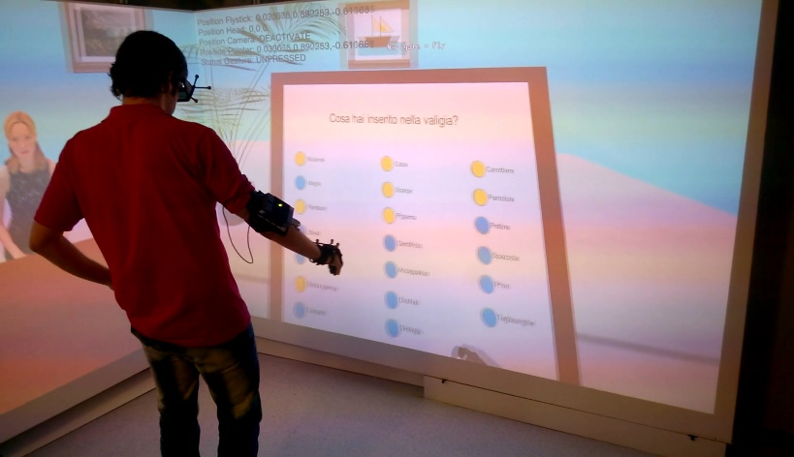
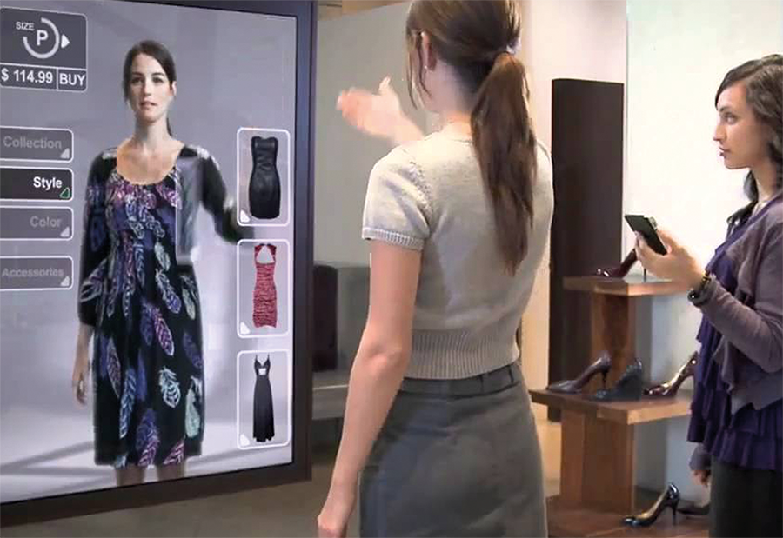
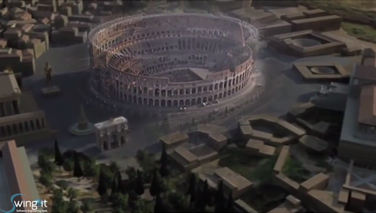
Ambiti di Utilizzo del VR Lab..
..in Architettura
..nella Riabilitazione
..nella Moda
..nei Beni Culturali

Slide 11

Grazie!

